Slide 1

Vi driver digital transformation
& operationel excellence
www.caap3.dk

Slide 2
Proces-template
Output
Fra nuværende arbejdsgang til fremtidig proces, systemkrav og målbar effekt
✓
Klar procesafgrænsning
✓
Synlige pain points
01
Procesoverblik
02
As-Is
03
To-Be
04
Krav & KPI
✓
Fremtidig arbejdsgang
✓
Systemkrav og prioritet
✓
Effektmål og risikohåndtering
Brug decket som workshop-skabelon, dokumentation eller beslutningsgrundlag i system- og procesprojekter.

Slide 3
1. Procesoverblik
Afgræns processen, formålet og de vigtigste roller før I går i detaljer.
Procesnavn
Formål
Start / slut
Roller
Systemer
•
Hvilken proces beskrives?
•
Hvorfor findes processen?
•
Hvad starter processen?
•
Hvem udfører, beslutter, godkender eller informeres?
•
ERP
•
Eksempel: Ordrehåndtering, fakturering, indkøbsgodkendelse.
•
Hvilken værdi skal den skabe for kunde, drift eller ledelse?
•
Hvornår er processen afsluttet?
•
Hvor er der uklart ansvar?
•
CRM
•
Hvilke triggere og afslutninger gælder?
•
Excel
•
Mail
•
Teams
•
SharePoint
Workshop-spørgsmål: Hvilken proces giver mest værdi at forbedre først – og hvad er den konkrete forretningsmæssige effekt?

Slide 4
2. Nuværende proces — As-Is
Kortlæg hvad der faktisk sker i dag, inkl. systemer, input, output og udfordringer.
Trin
Aktivitet
Ansvarlig
System
Input
Output
Udfordring
1
2
3
4
5
6
Typiske udfordringer
Facilitator-note
Dobbeltindtastning · manuelle kontroller · uklart ansvar · ventetid · fejl · Excel-workarounds · manglende overblik
Fokusér på fakta: hvem gør hvad, hvornår og i hvilket system. Gem løsningerne til To-Be.

Slide 5
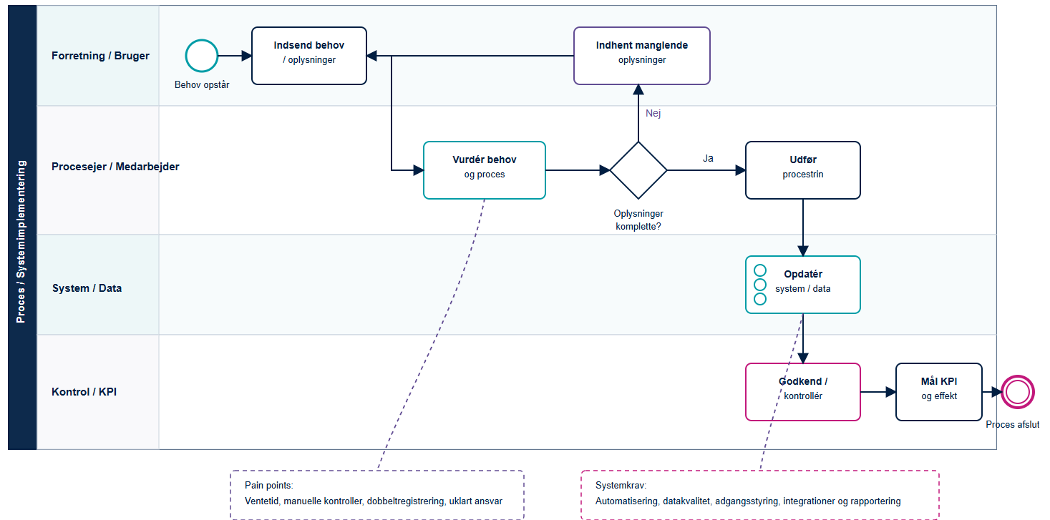
2a. Procesdiagram — As-Is
Visuelt overblik over den nuværende proces med trin, ansvar og systemer.

Slide 6
3. Fremtidig proces — To-Be
Definér den ønskede arbejdsgang, automatiseringer og forventet effekt.
Trin
Fremtidig aktivitet
Ansvarlig
System
Autom.
Forventet effekt
1
Ja / Nej / Delvist
2
Ja / Nej / Delvist
3
Ja / Nej / Delvist
4
Ja / Nej / Delvist
5
Ja / Nej / Delvist
Ønsket forbedring
Fjern / forenkle
Automatisér
•
Hvordan skal processen fungere bedre fremover?
•
Hvilke manuelle Excel-lister, mails, dobbeltregistreringer eller godkendelser kan fjernes?
•
Hvor kan data flyde automatisk?
•
Hvilken værdi skabes for brugere, kunder og ledelse?
•
Hvilke regler kan systemet håndtere?

Slide 7
3a. Procesdiagram — To-Be
Visuelt overblik over den fremtidige proces med trin, ansvar og systemer.

Slide 8
4. Roller og ansvar
Gør ansvar, beslutningsret og involvering tydelig.
Rolle
Ansvar i processen
Beslutningsret
Skal informeres
Bemærkninger
Procesejer
Ja / Nej
Ja / Nej
Medarbejder
Ja / Nej
Ja / Nej
Leder
Ja / Nej
Ja / Nej
Systemadministrator
Ja / Nej
Ja / Nej
Super user / nøgleperson
Ja / Nej
Ja / Nej
Ekstern leverandør
Ja / Nej
Ja / Nej
Tip: Brug denne slide til at afklare “hvem ejer processen?” og “hvem må beslutte ændringer?” — ellers bliver systemkrav ofte uklare.

Slide 9
5. Pain points og proceskrav
Oversæt udfordringer i processen til konkrete krav til løsning eller system.
Område
Pain point i dag
Konsekvens
Forbedringsforslag
Prioritet
Tid
Must / Should / Could
Kvalitet
Must / Should / Could
Data
Must / Should / Could
System
Must / Should / Could
Kommunikation
Must / Should / Could
Krav-ID
Procesbehov
Systemkrav
Kravtype
Prioritet
Kommentar
REQ-001
Funktionskrav
Must
REQ-002
Funktionskrav
Must
REQ-003
Funktionskrav
Must

